Slide 1
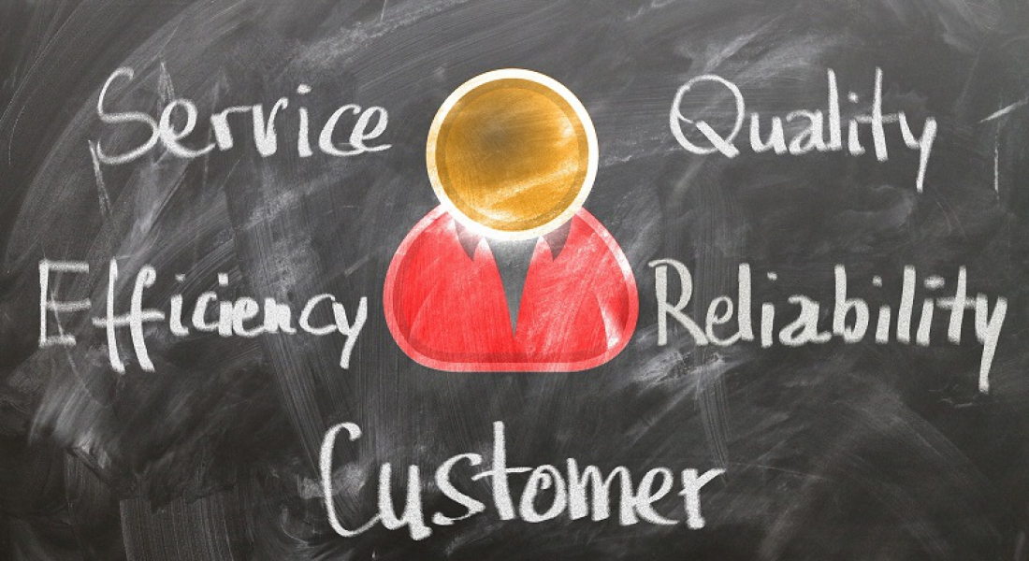
Sistemes de gestió de la qualitat
MP01_UF1_NF2_A2.1

Slide 2
Components de la qualitat
Política de qualitat: estableix les directrius o objectius generals que s’han de complir
Gestió d ela qualitat: part de la gestió global de l’organització que estableix la forma d'administrar els recursos i activitats segons els objectius establerts
Sistema de gestió de la qualitat: conjunt estructurat de recursos, processos i procediments
Garantia de la qualitat: accions planificades per assegurar el compliment dels requisits de qualitat

Slide 3
components de la qualitat

Slide 4
Avantatges SGQ
Proporciona confiança en els resultats
la qualitat es planifica, es produeix i es manté (ajuda a prendre decisions)
S'optimitzen recursos i inversions: mitjançant una disminució de costos originats per la no qualitat
Es genera confiança i credibilitat de cara els clients actuals i potencials

Slide 5
Avantatges SGQ

Slide 6
sistemes de gestió de la qualitat
ACTIVITAT: Busca informació sobre aquests diferents sistemes de gestió de la qualitat i omple les taules que tens a l’arxiu del Moodle (Activitat_SGQ).
ISO 9001
EFQM
AENOR
GMP
ICH-Q7

Slide 7
Normalització
Norma: document que conté especificacions tècniques, d'aplicació voluntària, elaborat per consens entre les parts interessades (fabricants, administratius, usuaris, agents socials,...) aprovats per un organisme de normalització reconegut i que està a disposició pública.
La normalització surt com a resposta de la necessitat de documentar els procediments eficaços relacionats amb els processos tecnològics.

Slide 8
avantatges de les normes
Per els fabricants la normalització implica la disminució de la varietat i la tipologia dels productes, amb la conseqüent reducció se costos de producció, millora en la gestió i en el disseny, facilita la comercialització.
Pels clients i consumidors suposa el coneixement dels nivells de qualitat i/o seguretat dels béns i serveis que adquireixen. Més informació de les prestacions i característiques
Per l'administració pública significa una base tècnica que facilita la legislació

Slide 9
ISO 9001
https://www.youtube.com/watch?v=TEKS9R0nLEY

Slide 10
ISO 9001/2008 & ISO 9001/2015
ACTIVITAT: quines millores ha incorporat la ISO 9001/2015 respecte la del 2008?

Slide 11
Activitat ISO
Documentació d'un Sistema de Gestió de la Qualitat
La norma ISO 9001: 2000 estableix uns requisits mínims quant a la documentació, que una organització ha d'elaborar a l'hora d'implantar un Sistema de Gestió de la Qualitat.
Expliqueu breument quins documents considera que serien necessaris per implantar i certificar el seu sistema de Gestió de la Qualitat en una empresa de producció de productes de neteja.

Slide 12
EFQM
Compromís amb la gestió de la qualitat total
Proporciona recursos i ajudes per la qualitat total
S’impliquen els clients, els proveïdors..
Reconeixen i aprecien els esforços del personal
Es planifiquen i es milloren els recursos humans
Formació del personal
S’acorden els objectius del personal
S’implica el personal
Diàleg entre el personal i l’organització
Cuida la organització i els seus treballadors
Opinió pròpia del treballador
Mesures indirectes de la satisfacció del treballador
Mesures de caràcter econòmic
Mesures complementàries al rendiment
Informació
S’aplica a la realitat
Es comunica
S’actualitza i es millora periòdicament
Identificació del processos crítics
Gestió i mediació sistemàtica
Revisió dels processos, objectius de millora
Innovació i creativitat
Implementació de canvis en els processos
Percepció del client
Mesures indirectes del grau de satisfacció del client
Econòmics i financers
Informació
Relacions amb els proveïdors i materials
Edificis i equipament
Tecnologia
Com percep la societat a l’organització
Mesures relatives a l’impacte a la societat de l’organització

Slide 13
EFQM: activitat

Slide 14
AENOR: ACTIVITAT

